Slide 1
Розділ 12: Адресація IPv6
Вступ до мереж версія 7.0 (ITN)
Notes:
Програма мережних академій Cisco
Вступ до мереж версія 7.0 (ITN)
Розділ 12: Адресація IPv6

Slide 2
Завдання
Мета: Реалізувати схему адресації підмережі IPv6.
Назва теми | Мета вивчення теми
Проблеми з IPv4 | Пояснити необхідність адресації IPv6.
Подання адрес IPv6 | Пояснити який вигляд мають адреси IPv6.
Типи адрес IPv6 | Порівняти типи мережних адрес IPv6.
Статичне налаштування глобальної індивідуальної адреси (GUA) та локальної адреси каналу (LLA) | Пояснити, як налаштовувати статичні глобальні індивідуальні адреси та локальні адреси каналу мережі IPv6.
Динамічна адресація для глобальних індивідуальних адрес (GUA) IPv6 | Пояснити, як динамічно налаштовувати глобальні індивідуальні адреси.
Notes:
2
12 – Адресація IPv6
12.0.2 – Що нового я дізнаюсь у цьому розділі?

Slide 3
Завдання розділу (Продовж.)
Мета: Реалізувати схему адресації IPv6.
Назва теми | Мета вивчення теми
Динамічна адресація для локальних адрес каналу (LLA) IPv6 | Динамічно налаштовувати локальну адресу каналу (link-local).
Групові адреси IPv6 | Визначити адреси IPv6.
Розподіл мережі IPv6 на підмережі | Реалізувати схему адресації розподілу мережі IPv6 на підмережі.
Notes:
3
12 – Адресація IPv6
12.0.2 – Що нового я дізнаюсь у цьому розділі? (Продовж.)

Slide 4
12.1 Проблеми з IPv4
Notes:
12 – Адресація IPv6
12.1 – Проблеми з IPv4

Slide 5
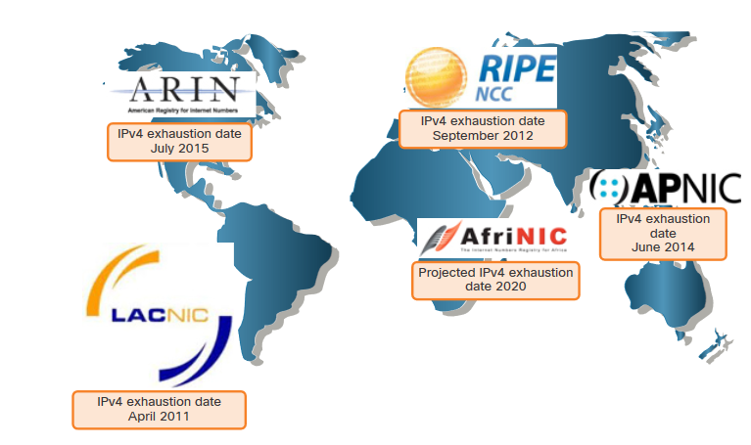
Проблеми з IPv4 Потреба в IPv6
Адресний простір протоколу IPv4 вичерпується. Протокол IPv6 був розроблений як послідовник протоколу IPv4 та має набагато більший 128-бітний адресний простір.
Розроблення IPv6 також включало виправлення обмежень IPv4 та внесення додаткових покращень.
Зі збільшенням кількості активних інтернет-користувачів, виснаженням адресного простору IPv4, проблемами з NAT та розвитком IoT, прийшов час розпочати перехід на IPv6.
Notes:
12 – Адресація IPv6
12.1 - Проблеми з IPv4
12.1.1 – Потреба в IPv6

Slide 6
Проблеми IPv4 Сумісне використання протоколів IPv4 і IPv6
Як IPv4, так і IPv6 будуть співіснувати найближчим часом, і перехід триватиме декілька років.
Фахівці IETF створили різні протоколи та інструменти, які допомагають мережним адміністраторам поступово здійснити перехід своїх мереж на IPv6. Методи переходу можна розділити на три категорії:
Подвійний стек (Dual stack) – пристрої подвійного стека одночасно працюють з протокольними стеками як IPv4, так і IPv6.
Тунелювання (Tunneling) – це метод передачі пакета IPv6 через мережу IPv4. Пакет IPv6 інкапсульований всередині пакета IPv4, аналогічно іншим типам даних.
Перетворення (Translation) – перетворення мережних адрес 64 (NAT64) дозволяє пристроям під керуванням IPv6 взаємодіяти з пристроями під керуванням IPv4 за допомогою методу перетворення, аналогічного методу перетворення NAT для IPv4.
Примітка: Тунелювання і перетворення призначені для переходу на рідну IPv6-адресу та повинні використовуватися тільки там, де це необхідно. Метою повинні бути рідні IPv6-комунікації від джерела до місця призначення.
Notes:
12 – Адресація IPv6
12.1 – Проблеми IPv4
12.1.2 – Сумісне використання протоколів IPv4 і IPv6
12.1.3 – Питання для самоперевірки - Проблеми IPv4

Slide 7
12.2 Подання адрес IPv6
Notes:
12 – Адресація IPv6
12.2 – Подання адрес IPv6

Slide 8
Подання адрес IPv6 Формати адрес IPv6
Адреси IPv6 мають довжину 128 бітів і записуються у вигляді рядка шістнадцяткових значень.
IPv6-адреси не чутливі до регістру і можуть бути записані як в нижньому регістрі, так і у верхньому.
Основний формат для запису IPv6 адреси - x:x:x:x:x:x:x:x, при цьому кожен x складається з чотирьох шістнадцяткових значень.
Для IPv6 гекстет (hextet) - неофіційний термін, який використовують для позначення сегмента з 16 бітів або чотирьох шістнадцяткових значень.
Приклади запису адрес IPv6 в основному форматі.
2001:0db8:0000:1111:0000:0000:0000:0200
2001:0db8:0000:00a3:abcd:0000:0000:1234
Notes:
12 – Адресація IPv6
12.2 – Подання адрес IPv6
12.2.1 – Формати адрес IPv6

Slide 9
Подання адрес IPv6 Правило 1 – Пропуск початкових нульових розрядів
Перше правило, яке допоможе скоротити запис адреси IPv6 - це пропуск усіх початкових нулів (0) у будь-якому гекстеті.
Приклади:
01ab можна подати як 1ab
09f0 можна подати як 9f0
0a00 можна подати як a00
00ab можна подати як ab
Примітка: Це правило застосовується лише до початкових 0, а НЕ до кінцевих 0, інакше адреса буде незрозумілою.
Тип | Формат
Основний | 2001: 0db8: 0000:1111: 000 0:0000: 0000: 0000: 0200
Пропуск початкових нулів | 2001 : db8 : 0: 1111 : 0 : 0 : 0 : 200
Notes:
12 – Адресація IPv6
12.2 – Подання адрес IPv6
12.2.2 – Пропуск початкових нульових розрядів

Slide 10
Подання адрес IPv6 Правило 2 – Подвійні двокрапки
Подвійні двокрапки (::) можуть замінити будь-який єдиний, суміжний рядок одного або декількох 16-бітних гекстетів, що складаються з усіх нулів.
Наприклад:
2001:db8:cafe:1:0:0:0:1 (початкові 0 не вказано) можна подати як 2001:db8:cafe:1::1
Примітка: Подвійні двокрапки (::) можуть використовуватися лише один раз у межах адреси, інакше в результаті може виникнути декілька адрес.
Тип | Формат
Основний формат | 2001: 0db8: 0000:1111: 0000 : 0000 : 0000 : 0200
Стиснутий | 2001:db8:0:1111::200
Notes:
12 – Адресація IPv6
12.2 – Подання адрес IPv6
12.2.2 – Правило 2 – Подвійні двокрапки
12.2.4 – Завдання – Подання адрес IPv6

Slide 11
12.3 Типи адрес IPv6
Notes:
12 – Адресація IPv6
12.2 – Типи адрес IPv6

Slide 12
Типи адрес IPv6 Індивідуальна, групова і альтернативна адреси
Існує три типи адрес IPv6:
Індивідуальна (unicast) – індивідуальна адреса IPv6 однозначно ідентифікує інтерфейс на пристрої з підтримкою IPv6.
Групова (multicast) – групова адреса IPv6 використовується для надсилання одного пакета IPv6 на декілька адрес призначення.
Альтернативна (anycast) – альтернативна адреса IPv6 - це будь-яка індивідуальна адреса IPv6, яку можна призначати декільком пристроям. Пакет, надісланий на альтернативну адресу, перенаправляється до найближчого пристрою, який має цю адресу.
Примітка: На відміну від IPv4, IPv6 не використовує широкомовної адреси. Однак, є групова адреса IPv6 для усіх вузлів, що дає аналогічний результат.
Notes:
12 – Адресація IPv6
12.3 – Типи адрес IPv6
12.3.1 – Індивідуальна, групова, альтернативна адреси

Slide 13
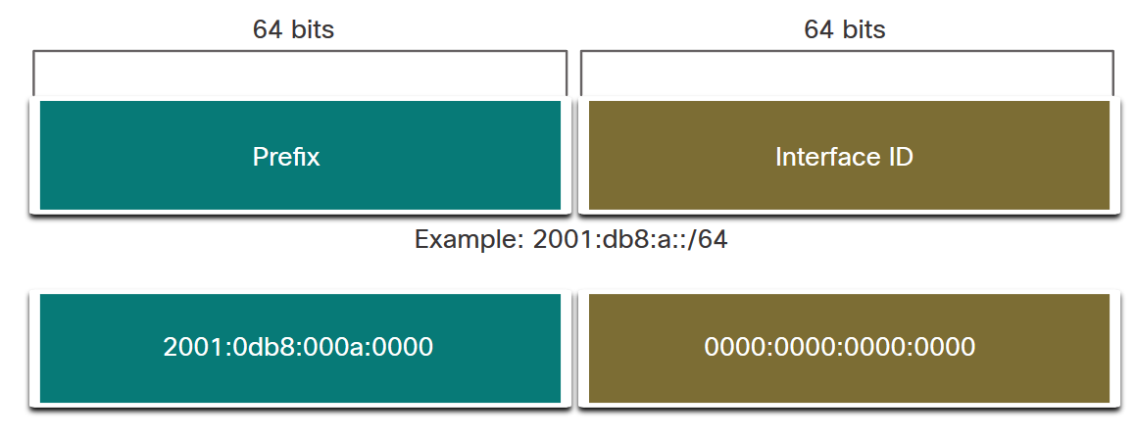
Типи адрес IPv6 Довжина префікса IPv6
Довжина префікса представлена скісною рискою та використовується для позначення мережної частини адреси IPv6.
Довжина префікса може знаходитись у діапазоні від 0 до 128. Рекомендована довжина префікса IPv6 для локальних мереж та більшості інших типів мереж - /64, як показано на рисунку.
Примітка: Строго рекомендовано використовувати 64-бітний ідентифікатор інтерфейсу для більшості мереж. Це відбувається тому, що для автоналаштування адреси без збереження стану (SLAAC) використовується 64 біти для ідентифікатора інтерфейсу. Це також полегшує створення підмереж та їх керування.
Notes:
12 – Адресація IPv6
12.3 – Типи адрес IPv6
12.3.2 – Довжина префікса IPv6

Slide 14
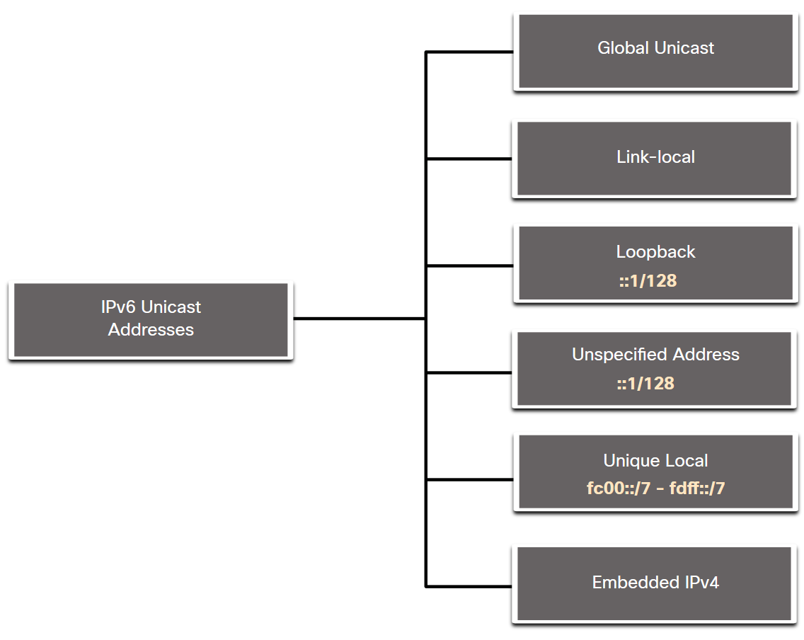
Типи адрес IPv6 Типи індивідуальних адрес IPv6
На відміну від пристроїв з підтримкою IPv4, які мають тільки одну адресу, IPv6-адреси зазвичай мають дві індивідуальні (unicast) адреси:
Глобальну індивідуальну адресу (GUA) – аналогічну публічній адресі IPv4. Це глобально унікальні в усьому світі адреси, що маршрутизуються в Інтернеті.
Локальну адресу каналу (LLA) – потрібну для кожного пристрою з підтримкою IPv6. Локальні адреси не є маршрутизованими і обмежуються одним каналом.
Notes:
12 – Адресація IPv6
12.3 – Типи адрес IPv6
12.3.3 – Типи індивідуальних адрес IPv6

Slide 15
Типи адрес IPv6 Примітка про унікальну локальну адресу (ULA)
Унікальні локальні адреси IPv6 (діапазон від fc00::/7 до fdff::/7) мають деяку схожість з приватними адресами RFC 1918 для IPv4, але при цьому між ними є істотні відмінності:
Унікальні локальні адреси використовуються для локальної адресації в межах мережі або між окремим (обмеженим) колом мереж.
Унікальні локальні адреси можна використовувати для пристроїв, яким ніколи не потрібно мати доступ до іншої мережі.
Унікальні локальні адреси не маршрутизуються глобально і не перетворюються в глобальну адресу IPv6.
Примітка: Багато мереж також використовують приватні адреси RFC 1918, щоб спробувати захистити або приховати свою мережу від потенційних ризиків безпеки. Це ніколи не було цільовим використанням ULA.
Notes:
12 – Адресація IPv6
12.3 – Типи адрес IPv6
12.3.4 – Примітка про унікальну локальну адресу (ULA)

Slide 16
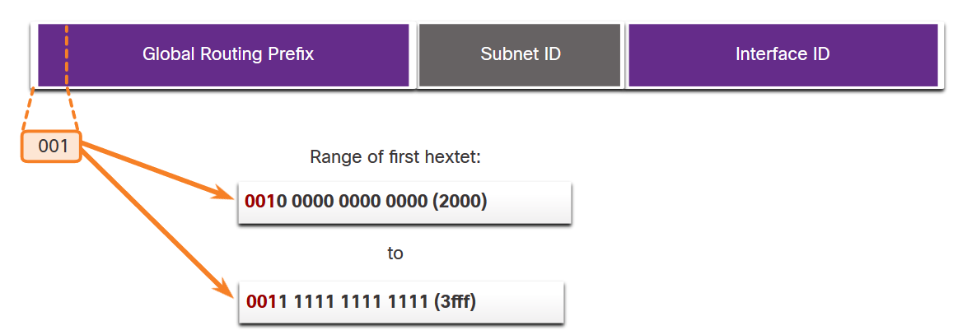
Типи адрес IPv6 Глобальні індивідуальні адреси IPv6
Глобальні індивідуальні адреси (GUA, Global Unicast Addresses) IPv6 глобально унікальні та доступні для маршрутизації в Інтернеті IPv6.
В даний час призначаються тільки глобальні індивідуальні адреси (GUA) з першими трьома бітами 001 або 2000::/3.
В даний час доступні GUA починається з десяткової цифри 2 або 3 (Це лише 1/8 від загального доступного IPv6 адресного простору).
Notes:
12 – Адресація IPv6
12.3 – Типи адрес IPv6
12.3.5 – Глобальні індивідуальні адреси IPv6

Slide 17
Типи адрес IPv6 Структура глобальної індивідуальної адреси IPv6
Префікс глобальної маршрутизації:
Префікс глобальної маршрутизації - це префіксна або мережна частина адреси, яка призначається постачальником, наприклад, інтернет-провайдером, клієнту чи мережі. Префікс глобальної маршрутизації залежить від політики постачальника послуг Інтернету (ISP).
Ідентифікатор підмережі
Поле Ідентифікатор підмережі (Subnet ID) - це область між префіксом глобальної маршрутизації та ідентифікатором інтерфейсу (Interface ID). Ідентифікатор підмережі використовується організаціями для позначення підмереж в межах своєї мережі.
Ідентифікатор інтерфейсу
Ідентифікатор інтерфейсу IPv6 еквівалентний вузловій частині адреси IPv4. Наполегливо рекомендується в більшості випадків використовувати префікс підмережі /64, що створює 64-бітний ідентифікатор інтерфейсу.
Примітка: IPv6 дозволяє пристрою призначати адресу вузла, що складається з усіх 0 або з усіх 1. Адреса всі-0 зарезервована як альтернативна (anycast) адреса підмережі маршрутизатора і повинна призначатися тільки маршрутизаторам.
Notes:
12 – Адресація IPv6
12.3 – Типи адрес IPv6
12.3.5 – Структура глобальної індивідуальної адреси IPv6

Slide 18
Типи адрес IPv6 Локальна IPv6-адреса каналу
Локальна IPv6-адреса каналу (LLA) дозволяє пристрою взаємодіяти з іншими пристроями з підтримкою IPv6, що знаходяться в одному і тому ж каналі (підмережі) і тільки в ньому.
Пакети з локальною адресою каналу джерела або призначення не можуть бути перенаправлені поза межі каналу, в якому створюється пакет.
Однак кожен IPv6-сумісний мережний інтерфейс повинен мати локальну адресу каналу (LLA).
Якщо локальну адресу каналу не налаштовано статично на інтерфейсі, пристрій автоматично створює її самостійно.
Локальні IPv6-адреси каналу знаходяться в діапазоні fe80::/10.
Notes:
12 – Адресація IPv6
12.3 – Типи адрес IPv6
12.3.6 – Локальна IPv6-адреса каналу
12.3.7 – Питання для самоперевірки - Типи IPv6-адрес

Slide 19
12.4 – Статичне налаштування глобальної індивідуальної адреси (GUA) та локальної адреси каналу (LLA)
Notes:
12 - Адресація IPv6
12.4 – Статичне налаштування глобальної індивідуальної адреси (GUA) та локальної адреси каналу (LLA)

Slide 20
Статичне налаштування глобальної індивідуальної адреси (GUA) та локальної адреси каналу (LLA) Статичне налаштування GUA та LLA на маршрутизаторі
Більшість команд налаштування та перевірки мережі IPv6 в операційній системі Cisco IOS схожі на свої аналоги для мережі IPv4. У багатьох випадках єдиною відмінністю між ними є використання ipv6 замість ip всередині команд.
Для налаштування глобальної індивідуальної адреси IPv6 на інтерфейсі використовується команда: ipv6 address ipv6-address/prefix-length.
У прикладі показано команди для налаштування глобальної індивідуальної адреси на інтерфейсі G0/0/0 маршрутизатора R1:
R1(config)# interface gigabitethernet 0/0/0
R1(config-if)# ipv6 address 2001:db8:acad:1::1/64
R1(config-if)# no shutdown
R1(config-if)# exit
Notes:
12 – Адресація IPv6
12.4 – Статичне налаштування глобальної індивідуальної адреси (GUA) та локальної адреси каналу (LLA)
12.4.1 – Статичне налаштування GUA та LLA на маршрутизаторі

Slide 21
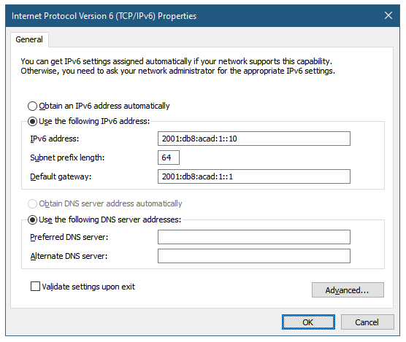
Статичне налаштування глобальної індивідуальної адреси (GUA) та локальної адреси каналу (LLA) Статична конфігурація GUA на вузлі Windows
Статичне налаштування адреси IPv6 на вузлі аналогічне налаштуванню адреси IPv4.
GUA або LLA інтерфейсу маршрутизатора можна використовувати як шлюз за замовчуванням. Найпрактичніше використовувати LLA.
Примітка: При використанні DHCPv6 або SLAAC, локальна адреса каналу маршрутизатора автоматично вказується як адреса шлюзу за замовчуванням.
Notes:
12 – Адресація IPv6
12.4 – Статичне налаштування глобальної індивідуальної адреси (GUA) та локальної адреси каналу (LLA)
12.4.2 – Статична конфігурація GUA на вузлі Windows

Slide 22
Статичне налаштування глобальної індивідуальної адреси (GUA) та локальної адреси каналу (LLA) Статичне налаштування індивідуальної локальної адреси каналу
Статичне налаштування локальної адреси каналу дозволяє створити адресу, яку легше розпізнати і запам'ятати.
Для налаштування локальної адреси каналу використовується команда ipv6 адреси ipv6-link-local-address link-local.
У прикладі показані команди для налаштування локальної адреси на інтерфейсі G0/0/0 маршрутизатора R1:
R1(config)# interface gigabitethernet 0/0/0
R1 (config-if) # адреса ipv6 fe80::1:1 link-local
R1(config-if)# no shutdown
R1(config-if)# exit
Примітка: Одна і та ж локальна адреса може бути налаштована на кожному каналі до тих пір, поки вона є унікальною для цього каналу. Поширеною практикою є створення іншої LLA на кожному інтерфейсі маршрутизатора, щоб полегшити ідентифікацію маршрутизатора та конкретного інтерфейсу.
Notes:
12 – Адресація IPv6
12.4 – Статичне налаштування глобальної індивідуальної адреси (GUA) та локальної адреси каналу (LLA)
12.4.3 – Статичне налаштування індивідуальної локальної адреси каналу
12.4.4 – Перевірка синтаксису - Статичне налаштування глобальної індивідуальної адреси (GUA) та локальної адреси каналу (LLA)

Slide 23
12.5 Динамічна адресація для глобальних індивідуальних адрес (GUA) IPv6
Notes:
12 – Адресація IPv6
12.5 – Динамічна адресація для глобальних індивідуальних адрес (GUA) IPv6

Slide 24
Динамічна адресація для глобальних індивідуальних адрес (GUA) IPv6 RS і RA повідомлення
Пристрої динамічно отримують глобальні індивідуальні адреси за допомогою протоколу IMAP і міжмережного протоколу керуючих повідомлень версії 6 (ICMPv6, Internet Control Message Protocol).
Повідомлення Запит маршрутизатора (RS, Router Solicitation) надсилаються вузловими пристроями для виявлення маршрутизаторів IPv6
Повідомлення Анонсування маршрутизатора (RA, Router Advertisement) надсилаються маршрутизаторами, щоб інформувати вузли як отримати GUA IPv6 і надати необхідну інформацію про мережу, зокрема:
Мережний префікс і довжину префікса
Адреса шлюзу за замовчуванням
Адреса DNS і доменне ім'я
Повідомлення RA може надати три методи налаштування глобальної індивідуальної адреси IPv6:
Автоматичне налаштування адреси без відстеження стану (SLAAC, Stateless Address Autoconfiguration)
SLAAC і DHCPv6-сервер без відстеження стану адреси
DHCPv6 з відстеженням стану адреси (без SLAAC)
Notes:
12 – Адресація IPv6
12.5 – Динамічна адресація для глобальних індивідуальних адрес (GUA) IPv6
12.5.1 – RS та RA повідомлення

Slide 25
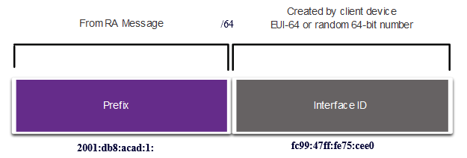
Динамічна адресація для глобальних індивідуальних адрес (GUA) IPv6 Метод 1: SLAAC
SLAAC - це метод, який дозволяє пристрою створювати власну глобальну індивідуальну адресу без сервера DHCPv6.
Пристрої отримують необхідну інформацію для налаштування глобальної індивідуальної адреси з повідомлень RA ICMPv6 локального маршрутизатора.
Префікс надається в RA, і пристрій використовує процес EUI-64 або метод випадкової генерації для створення ідентифікатора інтерфейсу.
Notes:
12 – Адресація IPv6
12.5 – Динамічна адресація глобальної індивідуальної адреси IPv6
12.5.2 – Метод 1: SLAAC

Slide 26
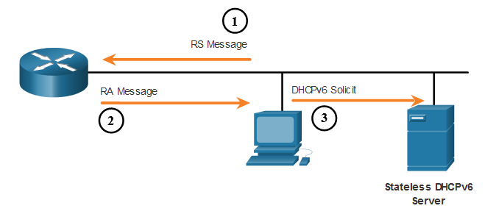
Динамічна адресація для глобальних індивідуальних адрес (GUA) IPv6 Метод 2: SLAAC і DHCPv6 без відстеження стану адреси
RA може інформувати пристрій використовуючи для цього як SLAAC, так і DHCPv6 без відстеження стану.
Повідомлення RA пропонує пристроям використовувати наступне:
SLAAC для створення власної глобальної індивідуальної адреси IPv6.
Локальну адресу каналу маршрутизатора, IPv6-адресу джерела RA як адресу шлюзу за замовчуванням.
Сервер DHCPv6 без відстеження стану адрес, для отримання іншої інформації, такої як адреса DNS-сервера та доменне ім’я.
Notes:
12 – Адресація IPv6
12.5 – Динамічна адресація для глобальних індивідуальних адрес (GUA) IPv6
12.5.3 – Метод 2: SLAAC та DHCP без відстеження стану адреси

Slide 27
Динамічна адресація для глобальних індивідуальних адрес (GUA) IPv6 Метод 3: DHCPv6 з відстеженням стану адреси
Повідомлення RA може надати пристрою використовувати DHCPv6 з відстеженням стану.
DHCPv6 з відстеженням стану аналогічний DHCP для IPv4. Пристрій може автоматично отримувати глобальну індивідуальну адресу, довжину префікса та адреси DNS-серверів від DHCPv6-сервера з відстеженням стану.
Повідомлення RA пропонує пристроям використовувати наступне:
Локальну адресу маршрутизатора, IPv6-адресу джерела RA як адресу шлюзу за замовчуванням.
DHCPv6-сервер без відстеження стану для отримання глобальної індивідуальної адреси, адреси DNS-сервера, доменного імені та іншої необхідної інформації.
Notes:
12 – Адресація IPv6
12.5 – Динамічна адресація для глобальних індивідуальних адрес (GUA) IPv6
12.5.4 – Метод 3: DHCPv6 з відстеженням стану адреси

Slide 28
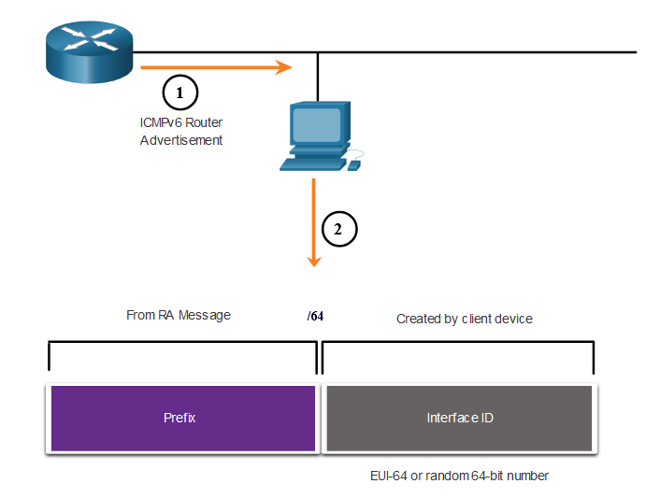
Динамічна адресація для глобальних індивідуальних адрес (GUA) IPv6 Процес EUI-64 і випадково згенерований ідентифікатор інтерфейсу
Коли повідомлення RA має тип SLAAC або SLAAC + DHCPv6 без відстеження стану, клієнт повинен згенерувати свій власний ідентифікатор інтерфейсу.
Ідентифікатор інтерфейсу може бути створений за допомогою процесу EUI-64 або випадково згенерованого 64-бітного числа.
Notes:
12 – Адресація IPv6
12.5 – Динамічна адресація для глобальних індивідуальних адрес (GUA) IPv6
12.5.5 – Процес EUI-64 і випадково згенерований ідентифікатор інтерфейсу

Slide 29
Динамічна адресація для глобальних індивідуальних адрес (GUA) IPv6 Процес EUI-64 і випадково згенерований ідентифікатор інтерфейсу
Організація IEEE визначила розширений унікальний ідентифікатор (EUI, Extended Unique Identifier) або модифікований процес EUI-64, який виконує такі дії:
16-бітне значення fffe (у шістнадцятковому форматі) вставляється в середину 48-бітної Ethernet MAC-адреси клієнта.
7-й біт клієнта MAC-адреси інвертується з 0 на 1.
Наприклад:
48-бітна MAC-адреса | fc:99:47:75:ce:e0
Ідентифікатор інтерфейсу EUI-64 | fe:99:47:ff:fe:75:ce:e0
Notes:
12 – Адресація IPv6
12.5 – Динамічна адресація для глобальних індивідуальних адрес (GUA) IPv6
12.5.6 – Процес EUI-64 і випадково згенерований ідентифікатор інтерфейсу

Slide 30
Динамічна адресація для глобальних індивідуальних адрес (GUA) IPv6 Випадково згенеровані ідентифікатори інтерфейсу
Залежно від операційної системи пристрій може використовувати випадково згенерований ідентифікатор інтерфейсу замість того, щоб використовувати MAC-адресу та процес EUI-64.
Починаючи з Windows Vista, в операційних системах Windows використовується випадково згенерований ідентифікатор інтерфейсу замість створеного за допомогою EUI-64.
C:\> ipconfig
Windows IP Configuration
Ethernet adapter Local Area Connection:
Connection-specific DNS Suffix . :
IPv6 Address. . . . . . . . . . . : 2001:db8:acad:1:50a5:8a35:a5bb:66e1
Link-local IPv6 Address . . . . . : fe80::50a5:8a35:a5bb:66e1
Default Gateway . . . . . . . . . : fe80::1
C:\ >
Примітка: Для забезпечення унікальності будь-якої індивідуальної IPv6-адреси (unicast ), клієнт може використовувати процес виявлення дублювання адрес (DAD, Duplicate Address Detection). Це схоже на ARP-запит для власної адреси. Якщо відповіді немає, то адреса унікальна.
Notes:
12 – Адресація IPv6
12.5 – Динамічна адресація для глобальних індивідуальних адрес (GUA) IPv6
12.5.7 – Випадково згенеровані ідентифікатори інтерфейсу
12.5.8 – Питання для самоперевірки – Динамічна адресація для глобальних індивідуальних адрес (GUA) IPv6

Slide 31
12.6 Динамічна адресація для локальних адрес каналу (LLA) IPv6
Notes:
12 – Адресація IPv6
12.6 – Динамічна адресація для локальних адрес каналу (LLA) IPv6

Slide 32
Динамічна адресація для локальних адрес каналу (LLA) IPv6 Динамічні локальні адреси каналу (LLA)
Всі інтерфейси IPv6 повинні мати локальну IPv6-адресу каналу.
Як і глобальні, індивідуальні адреси IPv6, локальні адреси каналу також можуть бути налаштовані динамічно.
На рисунку показано, що локальна адреса каналу (LLA) динамічно створюється при використанні префікса fe80/10 та ідентифікатора інтерфейсу за допомогою процесу EUI-64 або випадково згенерованого 64-бітного числа.
Notes:
12 – Адресація IPv6
12.6 – Динамічна адресація для локальних адрес каналу (LLA) IPv6
12.6.1 – Динамічні локальні адреси каналу (LLA)

Slide 33
Динамічна адресація для локальних адрес каналу (LLA) IPv6 Динамічні LLA у Windows
Операційні системи, такі як Windows, зазвичай використовують один і той же метод як для створеної SLAAC GUA, так і для динамічно призначеної LLA.
Випадково згенерований ідентифікатор інтерфейсу за допомогою EUI-64
C:\> ipconfig
Windows IP Configuration
Ethernet adapter Local Area Connection:
Connection-specific DNS Suffix . :
IPv6 Address. . . . . . . . . . . : 2001:db8:acad:1:fc99:47ff:fe75:cee0
Link-local IPv6 Address . . . . . : fe80::fc99:47ff:fe75:cee0
Шлюз за замовчуванням. . . . . . . . . : fe80::1
C:\ >
Випадково згенерований 64-бітний ідентифікатор інтерфейсу:
C:\> ipconfig
Windows IP Configuration
Ethernet adapter Local Area Connection:
Connection-specific DNS Suffix . :
IPv6 Address. . . . . . . . . . . : 2001:db8:acad:1:50a5:8a35:a5bb:66e1
Link-local IPv6 Address . . . . . : fe80::50a5:8a35:a5bb:66e1
Default Gateway . . . . . . . . . : fe80::1
C:\ >
Notes:
12 – Адресація IPv6
12.6 – Динамічна адресація для локальних адрес каналу (LLA) IPv6
12.6.2 – Динамічні LLA у Windows

Slide 34
Динамічна адресація для локальних адрес каналу (LLA) IPv6 Динамічні локальні адреси каналу на маршрутизаторах Cisco
Маршрутизатори Cisco автоматично створюють локальну IPv6-адресу каналу щоразу, коли інтерфейсу призначено GUA. За замовчуванням маршрутизатори Cisco IOS використовують EUI-64 для створення ідентифікатора інтерфейсу для всіх LLA на інтерфейсах IPv6.
Приклад динамічно налаштованої локальної адреси каналу (LLA) на інтерфейсі G0/0/0 маршрутизатора R1:
R1# show interface gigabitEthernet 0/0/0
GigabitEthernet0/0/0 is up, line protocol is up
Hardware is ISR4221-2x1GE, address is 7079.b392.3640 (bia 7079.b392.3640)
(Output omitted)
R1# show ipv6 interface brief
GigabitEthernet0/0/0 [up/up]
FE80::7279:B3FF:FE92:3640
2001:DB8:ACAD:1::1
Notes:
12 – Адресація IPv6
12.6 – Динамічна адресація для локальних адрес каналу (LLA) IPv6
12.6.3 – Динамічні локальні адреси каналу на маршрутизаторах Cisco

Slide 35
Динамічна адресація для локальних адрес каналу (LLA) IPv6 Перевірка налаштувань адреси IPv6
Маршрутизатори Cisco автоматично створюють локальну IPv6-адресу каналу щоразу, коли інтерфейсу призначено GUA. За замовчуванням маршрутизатори Cisco IOS використовують EUI-64 для створення ідентифікатора інтерфейсу для всіх LLA на інтерфейсах IPv6.
Приклад динамічно налаштованої локальної адреси каналу (LLA) на інтерфейсі G0/0/0 маршрутизатора R1:
R1# show interface gigabitEthernet 0/0/0
GigabitEthernet0/0/0 is up, line protocol is up
Обладнання ISR4221-2x1GE, адреса 7079.b392.3640 (bia 7079.b392.3640)
(Output omitted)
R1# show ipv6 interface brief
GigabitEthernet0/0/0 [up/up]
FE80::7279:B3FF:FE92:3640
2001:DB8:ACAD:1::1
Notes:
12 – Адресація IPv6
12.6 – Динамічна адресація для локальних адрес каналу (LLA) IPv6
12.6.4 – Перевірка налаштувань адреси IPv6
12.6.5 – Перевірка синтаксису – Перевірка налаштувань адреси IPv6

Slide 36
Динамічна адресація для локальних адрес каналу (LLA) IPv6 Packet Tracer – Налаштування IPv6-адресації
У цьому завданні в Packet Tracer вам потрібно виконати наступне:
Налаштування адресації IPv6 на маршрутизаторі
Налаштування адресації IPv6 на серверах
Налаштування адресації IPv6 на клієнтських вузлах
Тестування та перевірка зв’язку в мережі
Notes:
12 – Адресація IPv6
12.6 – Динамічна адресація для локальних адрес каналу (LLA) IPv6
12.6.6 - Packet Tracer - Налаштування IPv6-адресації

Slide 37
12.7 Групові адреси IPv6
Notes:
12 – Адресація IPv6
12.7 – Групові адреси IPv6

Slide 38
Групові адреси IPv6 Призначення групових адрес IPv6
Групові адреси IPv6 мають префікс ff00::/8. Групові адреси IPv6 поділяються на два типи:
Відомі групові адреси
Групові адреси запитуваного вузла
Примітка: Групові адреси можуть бути тільки адресами призначення, а не адресами джерела.
Notes:
12 – Адресація IPv6
12.7 – Групові адреси IPv6
12.7.1 – Призначення групових адрес IPv6

Slide 39
Групові адреси IPv6 Призначення групових адрес IPv6
Призначені групові адреси - це зарезервовані групові адреси для попередньо визначеної групи пристроїв. Є дві поширені групи призначених групових адрес IPv6:
Групова розсилка для усіх вузлів ff02::1 - це групова розсилка, до якої під’єднуються усі пристрої з підтримкою IPv6. Пакет, який надійшов у цю групу, приймається і обробляється усіма інтерфейсами IPv6 в каналі або мережі.
Групова розсилка для усіх маршрутизаторів ff02::2 - це групова розсилка, до якої під’єднано усі маршрутизатори IPv6. Маршрутизатор стає учасником цієї групи, коли переходить під керування протоколу IPv6 за допомогою команди ipv6 unicast-routing глобального режиму конфігурації.
Notes:
12 – Адресація IPv6
12.7 – Групові адреси IPv6
12.7.2 – Призначення групових адрес IPv6

Slide 40
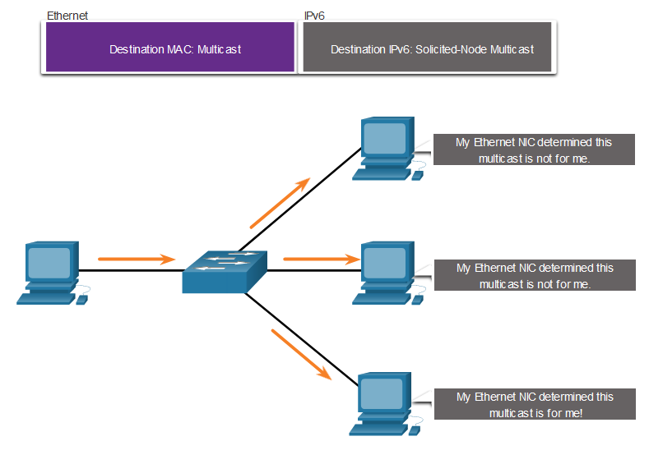
Групові адреси IPv6 Групова IPv6-адреса запитуваного вузла
Групова адреса запитуваного вузла подібна до адреси групової розсилки для усіх вузлів.
Перевага групової адреса запитуваного вузла полягає в тому, що вона зіставляється з особливою груповою адресою Ethernet.
Це дозволяє мережній платі Ethernet фільтрувати кадр, аналізуючи MAC-адресу призначення, не надсилаючи його до процесу IPv6, щоб переконатися, що пристрій дійсно є вузлом призначення пакету IPv6.
Notes:
12 – Адресація IPv6
12.7 - Групові адреси IPv6
12.7.3 – Групова IPv6-адреса запитуваного вузла
12.7.4 – Лабораторна робота – Визначення адрес IPv6

Slide 41
Практичне завдання з Розділу та Контрольна робота Лабораторна робота – Визначення адрес IPv6
В цій лабораторній роботі ви виконаєте наступні завдання:
Практичне використання різних типів адрес IPv6
Дослідження мережного інтерфейсу та адреси вузла IPv6
Опрацювання правил скорочення адрес IPv6
Notes:
12 – Адресація IPv6
12.7 – Групові адреси IPv6
12.7.4 – Лабораторна робота – Визначення адрес IPv6

Slide 42
12.8 – Розподіл мережі IPv6 на підмережі
Notes:
12 – Адресація IPv6
12.8 – Розподіл мережі IPv6 на підмережі

Slide 43
Розподіл мережі IPv6 на підмережі Розподіл на підмережі з використанням ідентифікатора підмережі
Протокол IPv6 був розроблений з урахуванням підмереж.
Окреме поле Ідентифікатор підмережі глобальної індивідуальної адреси IPv6 використовується для створення підмереж.
Поле Ідентифікатор підмережі (Subnet ID) - це область між префіксом глобальної маршрутизації (Global Routing Prefix ) та ідентифікатором інтерфейсу (Interface ID).
Notes:
12 – Адресація IPv6
12.8 – Розподіл мережі IPv6 на підмережі
12.8.1 – Розподіл на підмережі з використанням ідентифікатора підмережі

Slide 44
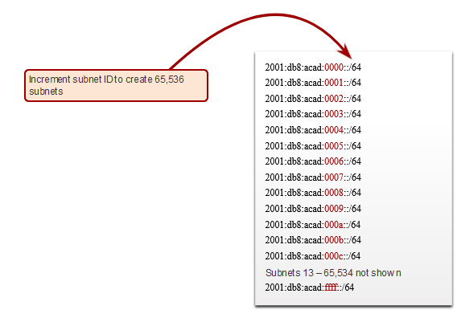
Розподіл мережі IPv6 на підмережі Приклад створення підмереж IPv6
Організації призначено префікс глобальної маршрутизації 2001:db8:acad::/48 з 16-бітним ідентифікатором підмережі:
Дозволяє створити 65 536 /64 підмереж, як показано на рисунку.
Префікс глобальної маршрутизації однаковий для всіх підмереж.
Для кожної підмережі збільшується лише шістнадцятковий ідентифікатор підмережі.
Notes:
12 – Адресація IPv6
12.8 – Розподіл мережі IPv6 на підмережі
12.8.2 – Приклад створення підмереж IPv6

Slide 45
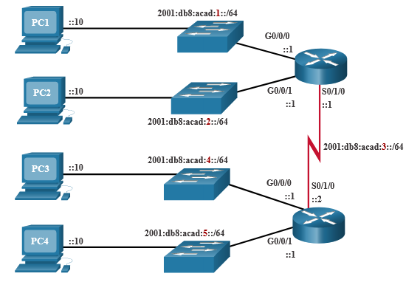
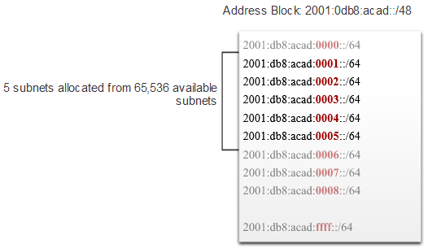
Розподіл мережі IPv6 на підмережі Розподіл підмережі IPv6
На прикладі топологія вимагає п'ять підмереж, по одній для кожної локальної мережі (LAN), а також для послідовного зв'язку між маршрутизаторами R1 та R2.
П'ять підмереж IPv6 було виділено з полем ідентифікаторів підмережі 0001 - 0005. Кожна підмережа /64 надаватиме більше адрес, ніж коли-небудь знадобиться.
Notes:
12 – Адресація IPv6
12.8 – Розподіл мережі IPv6 на підмережі
12.8.3 – Розподіл підмережі IPv6

Slide 46
Розподіл мережі IPv6 на підмережі Налаштування маршрутизатора з підмережами IPv6
У прикладі показано, що кожен з інтерфейсів на маршрутизаторі R1 налаштований на іншу підмережу IPv6.
R1(config)# interface gigabitethernet 0/0/0
R1(config-if)# ipv6 address 2001:db8:acad:1::1/64
R1(config-if)# no shutdown
R1(config-if)# exit
R1(config)# interface gigabitethernet 0/0/1
R1(config-if)# ipv6 address 2001:db8:acad:2::1/64
R1(config-if)# no shutdown
R1(config-if)# exit
R1(config)# interface serial 0/1/0
R1(config-if)# ipv6 address 2001:db8:acad:3::1/64
R1(config-if)# no shutdown
Notes:
12 – Адресація IPv6
12.8 – Розподіл мережі IPv6 на підмережі
12.8.4 – Налаштування маршрутизатора з підмережами IPv6
12.8.5 – Питання для самоперевірки – Розподіл мережі IPv6 на підмережі

Slide 47
2.9 Практичне завдання з Розділу та Контрольна робота
Notes:
12 – Адресація IPv6
12.9 – Практичне завдання з розділу та контрольна робота

Slide 48
Практичне завдання з Розділу та Контрольна робота Packet Tracer – Реалізація схеми адресації підмережі IPv6
У цьому завданні в Packet Tracer вам потрібно виконати наступне:
Визначити підмережі IPv6 та схему адресації
Налаштувати адресацію IPv6 на маршрутизаторах та ПК
Перевірити IPv6-з’єднання
Notes:
12 – Адресація IPv6
12.9 – Практичне завдання з розділу та контрольна робота
12.9.1 – Packet Tracer – Реалізація схеми адресації підмережі IPv6

Slide 49
Практичне завдання з Розділу та Контрольна робота Лабораторна робота – Налаштування IPv6-адрес на мережних пристроях
У цій лабораторній роботі ви виконаєте наступні завдання:
Налаштування топології та основних параметрів маршрутизатора та комутатора
Статичне налаштування адрес IPv6
Перевірка наскрізного з'єднання
Notes:
12 – Адресація IPv6
12.9 – Практичне завдання з розділу та контрольна робота
12.9.2 – Лабораторна робота - Налаштування IPv6-адрес на мережних пристроях

Slide 50
Практичне завдання з Розділу та Контрольна робота Що ми вивчили у цьому розділі?
Теоретично максимальна кількість IPv4 адрес 4,3 мільярда.
Фахівці IETF створили різні протоколи та інструменти, які допомагають мережним адміністраторам поступово здійснити перехід своїх мереж на IPv6.
Технології переходу можна розділити на три категорії: подвійний стек, тунелювання та перетворення адрес.
Адреси IPv6 мають довжину 128 бітів і записуються у вигляді рядка шістнадцяткових значень.
Основний формат для запису IPv6 адреси - x:x:x:x:x:x:x:x, де кожен x складається з чотирьох шістнадцяткових значень.
Існує три типи IPv6-адрес: індивідуальна, групова, альтернативна адреси.
Індивідуальна адреса IPv6 однозначно ідентифікує інтерфейс на пристрої з підтримкою IPv6.
Глобальна індивідуальна адреса (GUA) IPv6 глобально унікальна та доступна для маршрутизації в Інтернеті IPv6.
Локальна IPv6-адреса каналу (LLA) дозволяє пристрою взаємодіяти з іншими пристроями під керуванням IPv6, що знаходяться в одному і тому ж каналі (підмережі) і тільки в ньому.
Для налаштування глобальної індивідуальної адреси IPv6 на інтерфейсі використовується команда: ipv6 address ipv6-address/prefix-length.
Пристрій динамічно отримує глобальну індивідуальну IPv6-адресу через повідомлення ICMPv6. Маршрутизатори IPv6 періодично розсилають повідомлення RA ICMPv6 кожні 200 секунд для усіх пристроїв під керуванням IPv6.
Notes:
12 – Адресація IPv6
12.9 – Практичне завдання з розділу та контрольна робота
12.9.3 – Що ми вивчили у цьому розділі?
12.9.4 – Практичне завдання з розділу – Адресація IPv6

Slide 51
Практичне завдання з Розділу та Контрольна робота Що ми вивчили у цьому розділі? (Продовж.)
Повідомлення RA мають три методи: SLAAC, SLAAC і DHCPv6-сервер без відстеження стану та DHCPv6 з відстеженням стану (без SLAAC).
Ідентифікатор інтерфейсу може бути створений за допомогою процесу EUI-64 або випадково згенерованого 64-бітного числа.
Цей процес використовує 48-бітну MAC-адресу Ethernet клієнта і в середину цієї адреси вставляє ще 16 бітів для створення 64-бітного ідентифікатора інтерфейсу.
Залежно від операційної системи, пристрій може використовувати випадково згенерований ідентифікатор інтерфейсу.
Всі IPv6 повинні мати локальну IPv6-адресу каналу. LLA можна налаштувати статично або створити динамічно.
Маршрутизатори Cisco автоматично створюють локальну IPv6-адресу каналу щоразу, коли інтерфейсу призначено глобальну індивідуальну адресу.
Існує два типи групових IPv6-адрес: відома групова адреса і групова адреса запитуваного вузла.
Дві загальноприйняті групи IPv6-адрес для групової розсилки: групова розсилка для усіх вузлів ff02::1 та групова розсилка для усіх маршрутизаторів ff02::2.
Групова адреса запитуваного вузла аналогічна адресі групової розсилки для усіх вузлів. Перевага групової адреса запитуваного вузла полягає в тому, що вона відповідає спеціальній адресі групової розсилки Ethernet.
Протокол IPv6 був розроблений з урахуванням підмереж. Окреме поле Ідентифікатор підмережі глобальної індивідуальної адреси IPv6 використовується для створення підмереж.
Notes:
12 – Адресація IPv6
12.9 – Практичне завдання з розділу та контрольна робота
12.9.3 – Що ми вивчили у цьому розділі? (Продовж.)
12.9.4 – Контрольна робота з розділу – Адресація IPv6

Slide 52
Розділ 12: Концепції WLAN Нові терміни та команди
Гекстет Локальна адреса каналу (LLA) Адреса ipv6 show ipv6 interface brief Автоматичне налаштування адреси без відстеження стану (SLAAC, Stateless Address Autoconfiguration) Анонсування маршрутизатора (RA, Router Advertisement) Запит маршрутизатора (RS, Router Solicitation) Процес EUI-64 Групова адреса запитуваного вузла
Notes:
12 – Адресація IPv6
Нові терміни і команди

